Slide 1





HEAD POSE ESTIMATION
Fractal Image Compression with QuadTree Decomposition
using EFA and PCA
A cura di:
Prof. Michele Nappi
Dott.ssa Chiara Pero
Dott.ssa Carmen Bisogni
Paolo Labanca 0522501161
Marco Costante 0522501330
Maria Giovanna Albanese 0522501356

Slide 2

Obiettivi
Head Pose Estimation
Fractal Compression
EFA & PCA
Regressione

Slide 3




Librerie Utilizzate
Data
Manipulation
Image
processing
Data
Visualization
Regression

Slide 4
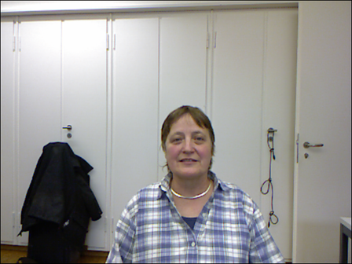
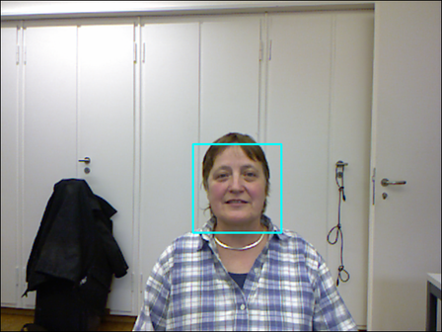





Pre-Processing
128 X128
Biwi
min_detection_confidence=0.5
model=1
517 file

Slide 5
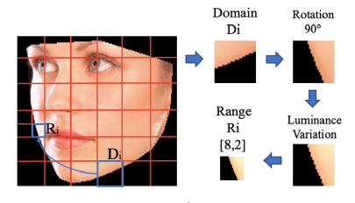

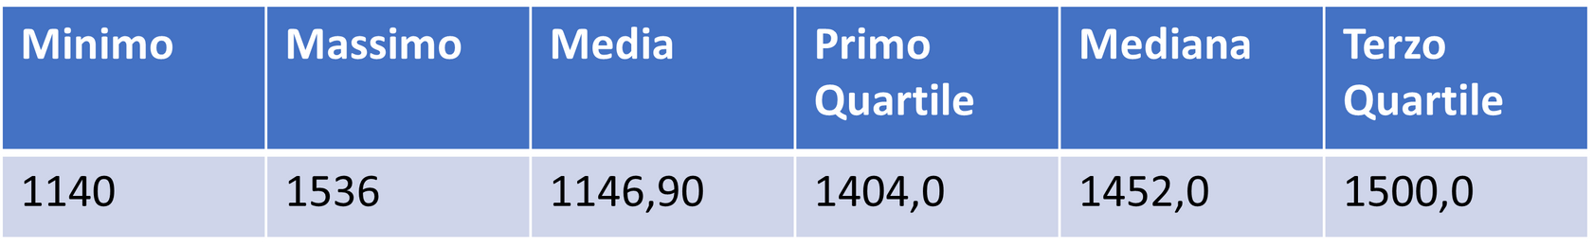
Codifica frattale
Range : 64
Domain : 32

Slide 6
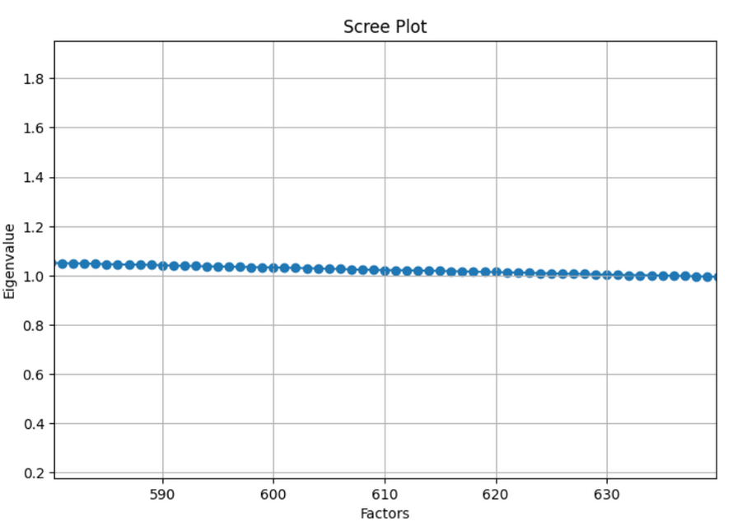
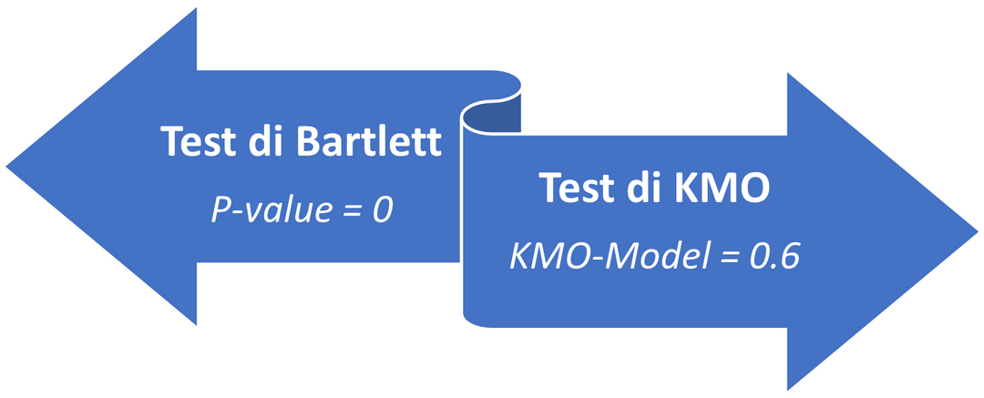

EFA
"Explorative Factor Analysis"
600 fattori
varianza cumulativa 47,7%

Slide 7
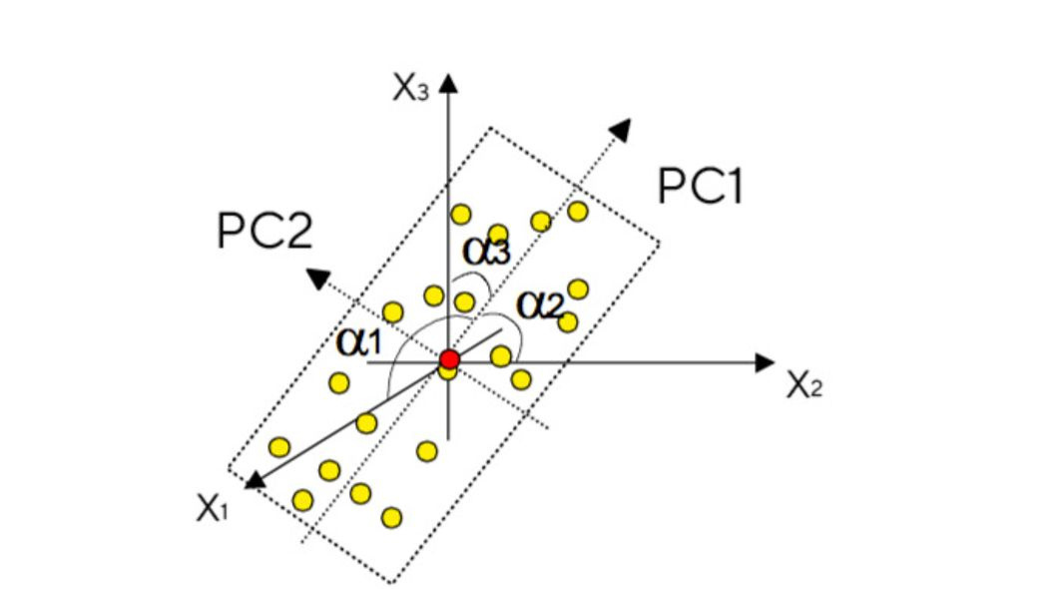
PCA
"Principal Component Analysis"
La somma delle varianze attribuita a ciascuna delle componenti è risultata pari al 65.3%.

Slide 8
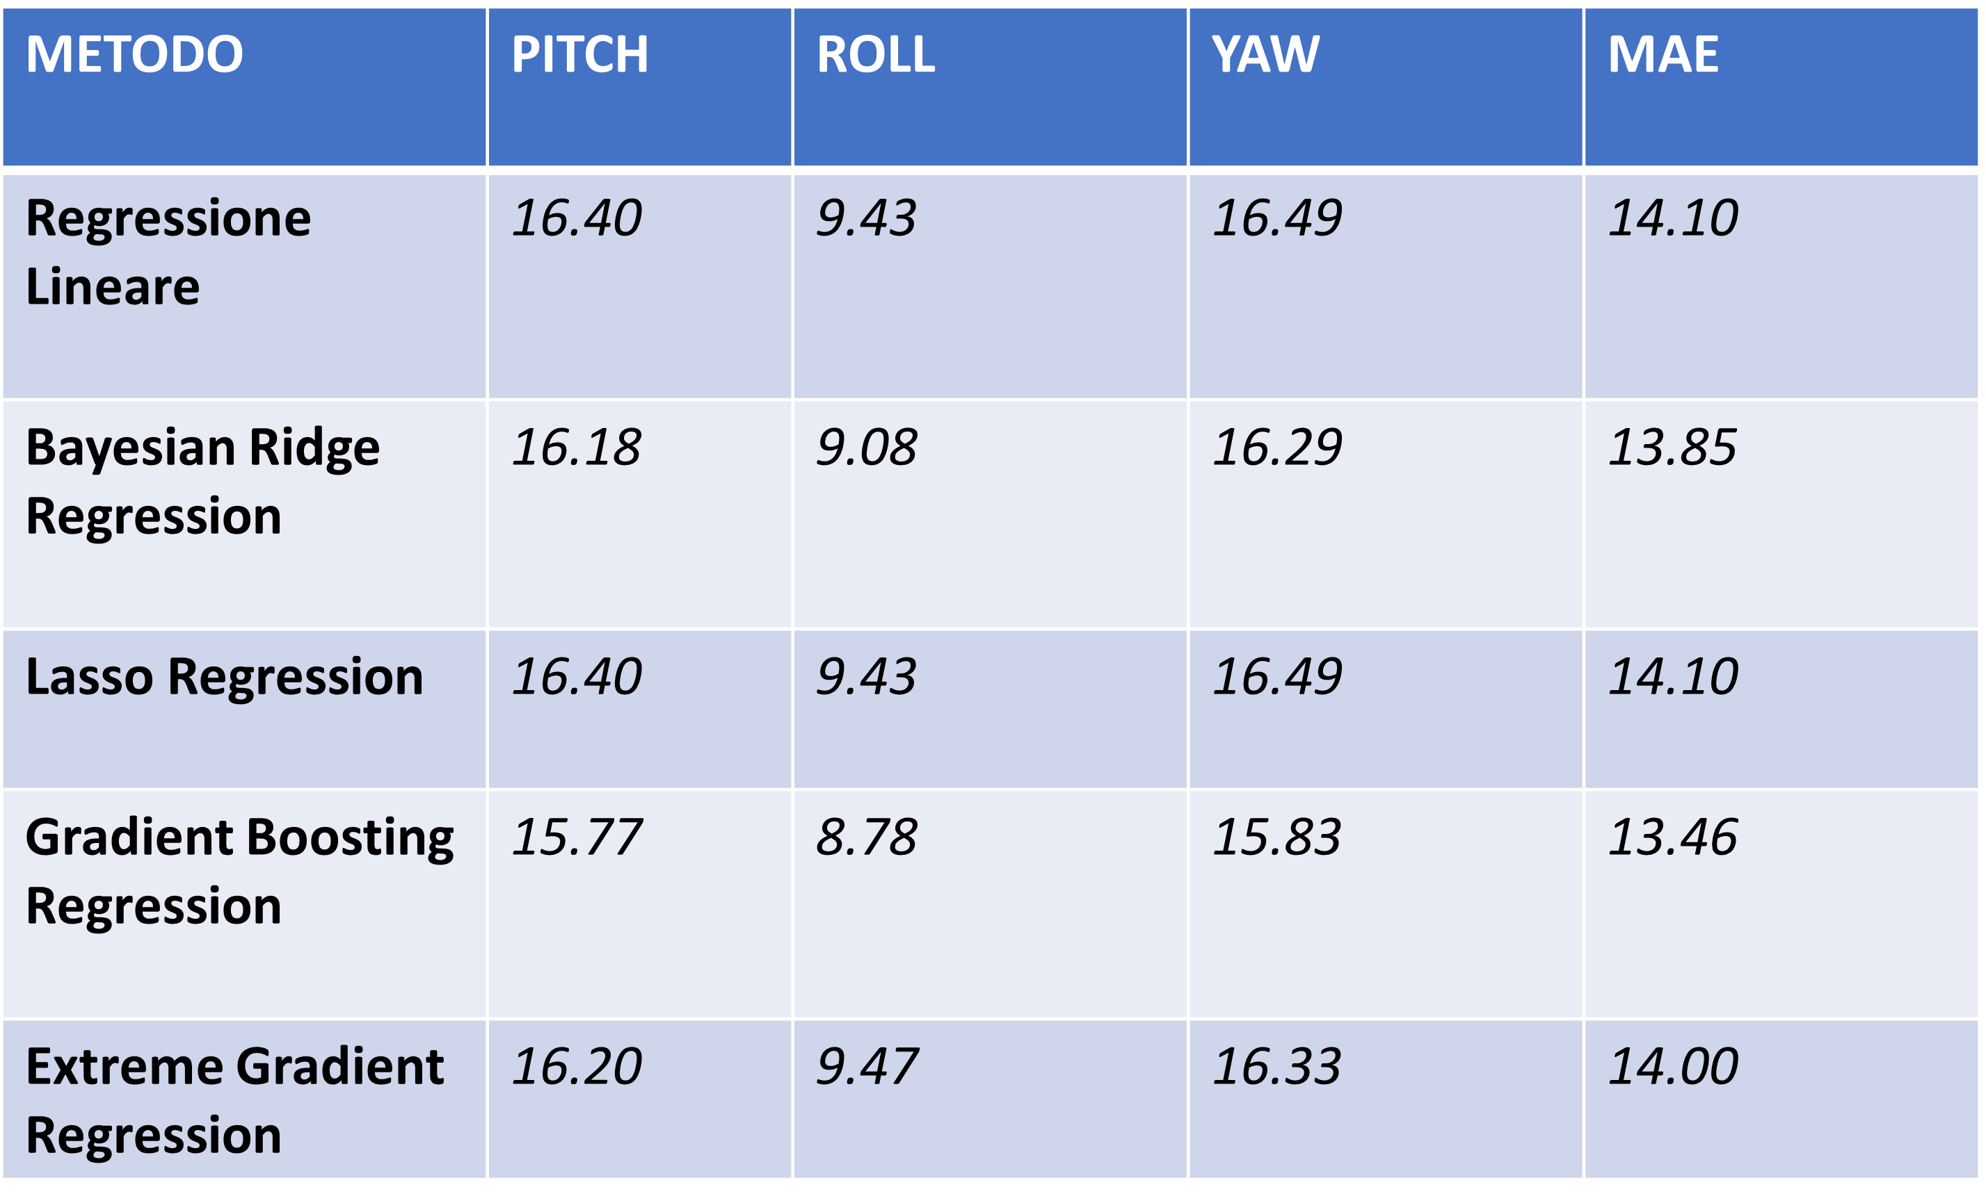
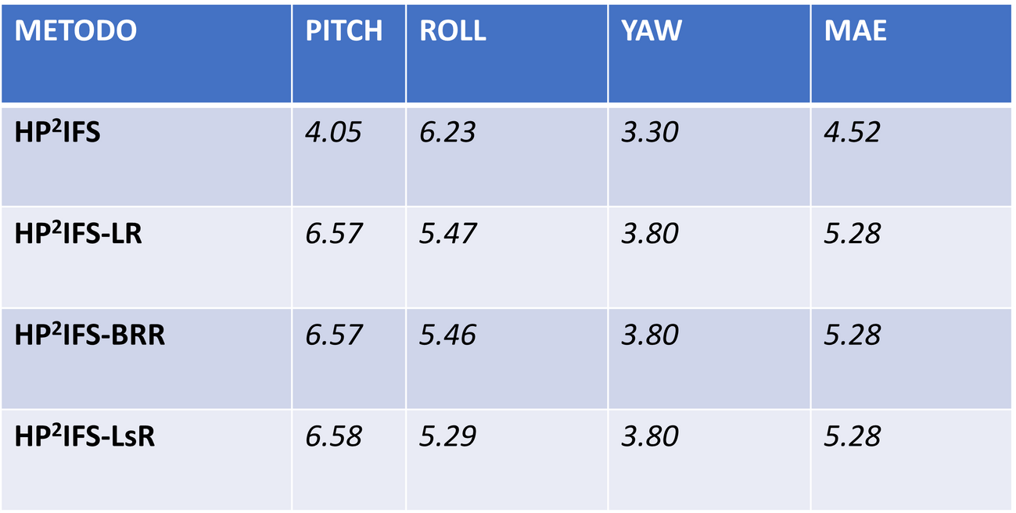

Modelli di Regressione
Risultati ottenuti
Risultati [1]
Test Set
30%
[1] Andrea F. Abate, Paola Barra, Chiara Pero, Maurizio Tucci: Partitioned iterated function systems by regression models for head pose estimation. Machine Vision and Applications, 32(5), pp.1-8 (2021).
Training set
70%

Slide 9



Conclusioni e sviluppi futuri
Margini di errore maggiori
Restringere range di variazione della posa
Valutare altri modelli di regressione e classificazione

Slide 10


